Slide 1
朝陽科技大學 110學年度第2學期應屆畢業生 畢業資格審核注意事項 －－大學部
適用107學年度課程規劃表
Notes:
此範本可作為群組設定中簡報訓練教材的起始檔案。
章節
在投影片上按一下右鍵以新增章節。 章節可協助您組織投影片，或簡化多個作者之間的共同作業。
備忘稿
使用 [備忘稿] 章節記錄交付備忘稿，或提供其他詳細資料給對象。 於簡報期間在 [簡報檢視] 中檢視這些備忘稿。
請記住字型大小 (對於協助工具、可見度、影片拍攝及線上生產非常重要)
協調的色彩
請特別注意圖形、圖表及文字方塊。
考慮出席者將以黑白或 灰階列印。執行測試列印，以確保在進行純黑白及 灰階列印時色彩正確。
圖形、表格和圖表
保持簡單: 如果可能，使用一致而不令人分心的樣式和色彩。
所有圖表和表格都加上標籤。

Slide 2
一、應屆畢業生規定：
應屆畢業生規定：
未修足學期數，但學分已修足欲畢業者，須依學則第54條規定申請提前1學期業，審核通過者始得畢業。
申請提前畢業，請依「本校行事曆」規定時間辦理，約為期中考後1週內申請。
二技 | 四技
4學期皆在學 | 8學期皆在學
註：休學之學期不算在學。

Slide 3
二、畢業自審：
畢業應修科目及學分數，係依入學時之課程規劃表修習。
至【學生資訊系統＼畢業審核自審】自我審核各應修類別是否有漏修。
「畢業審核自審」自三上起，即可自行上網查看。
校訂必修及專業必修，若為重補修課會對應至「自由選修」頁籤，請先與通識中心老師或系辦助教確認後，再於〔自審異動〕註記即可。
自審異動後，須經系辦助教確認並審核通過後，才會對應至正確的位置。

Slide 4
三、四日畢業資格審查項目：
 | 畢業資格審查項目
應修類別 | 校訂必修 | 專業必修 | 專業選修 | 自由選修
應修科目數及學分 | 13科 30學分 | 23科 70學分 | 最少應選修22學分 | 6學分
 | 128學分
備註 | 除表列課程外，尚須修習「大學入門」及「創造力講座」 | 1.以系上開立 之課程為主 2.畢業應通過系辦規定之「資訊證照門檻」 | 多修之學分數得認列為自由選修 | 得修習各系或通識課程（課名不得重複）
※畢業自審：請至【學生資訊系統\畢業審核自審】先進行自審作業。

Slide 5
專業選修與自由選修說明
類別 | 學分數 | 專業選修與自由學分使用分配表
 |  | 方案1 | 方案2 | 方案3 | 方案4 | 方案5 | 方案6 | 方案7
校訂必修 | 13科目30學分
專業必修 | 23科目70學分
專業選修 | 最少應選修 22學分 | 22 | 23 | 24 | 25 | 26 | 27 | 28
可自由學分 | 6學分 | 6 | 5 | 4 | 3 | 2 | 1 | 0
最低 畢業學分數 | 128學分
※專業選修最少22學分+自由6學分=最少28學分
「自由學分」不強制一定要修外系、通識課程
例如：專業選修22學分+自由6學分=28學分
專業選修23學分+自由5學分=28學分
。
。
專業選修28學分+自由0學分=28學分

Slide 6
四、四日畢業資格注意事項－1：
非學年度課程，同一科目名稱重複修習，第2門不得認列為畢業學分，如：
選項體育選修2次籃球課，第2次修習的籃球不得列計至
畢業學分中，須再補修1門非籃球課之選項體育。
專業必修課程務必修習系上開設之課程，延修等因素經系主任同意，始得修習系上規定之相近課程替代。
勞作教育為必修，須２次成績及格(學則第23條規定)。

Slide 7
四、四日畢業資格注意事項－2：
外語能力輔導課程，若於應屆畢業之次學期開學前未及格或未取得規定之證照門檻，須選修「外語能力輔導課程」並完成註冊繳費。
系上規定未開課之證照門檻，於應屆畢業之次學期開學前未取得者，須完成次學期之註冊繳費程序，次學期取得證照經系辦通過者，得於次學期之期末始得領取畢業證書。
資訊證照門檻須通過始得畢業，取得證照時，請至【學生資訊系統＼畢業證照門檻】上傳證照電子檔並將紙本繳至系辦查驗，始得通過。
創造力講座，為日間部四年制學生畢業門檻之一，可至【學生資訊系統＼畢業證照門檻】 查詢是否通過。

Slide 8
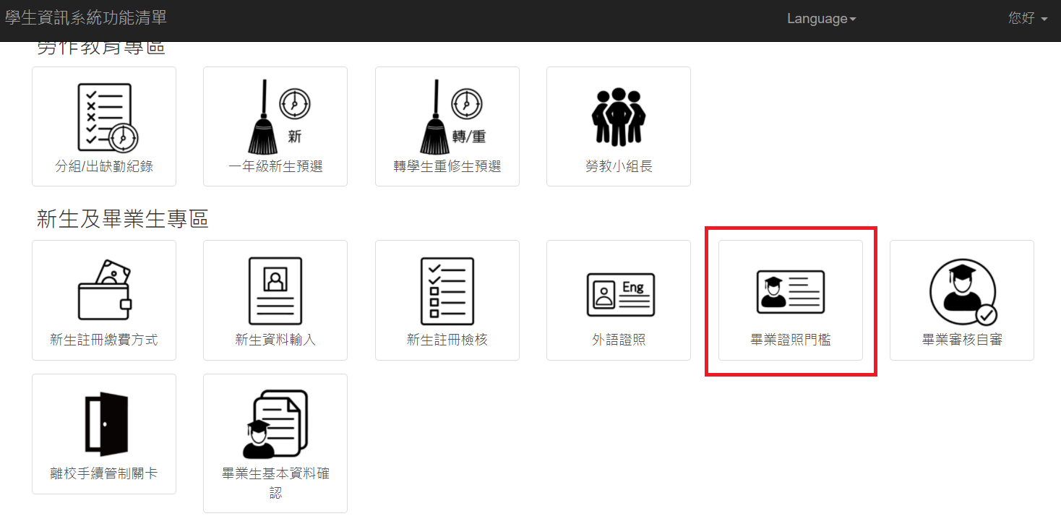
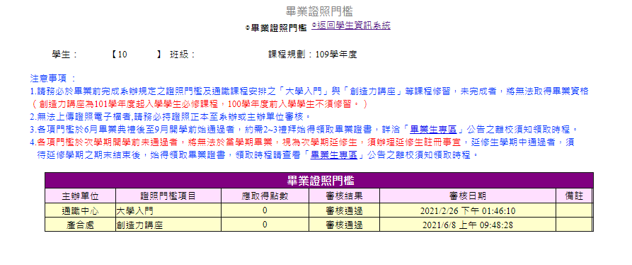
五、畢業自審及證照門檻查詢：

Slide 9
六、畢業資格審查流程及時程-1：
流程 | 時程 | 作業 對象 | 內 容
1 | 即日起~110.12.17 | 學生 自審 | 1.上網至【學生資訊系統→新生及畢業生專區→畢業審核自審、外語證照登錄、畢業證照門檻】先進行自審作業 2.課程類別不符者，務必與系辦確認，以利初選
2 | 即日起~110.12.17 | 系辦 | 系辦檢視「修習狀況清冊」及「重覆修課名單」異常 學生並提醒所屬學生加選
3 | 即日起~111.03.11 | 系辦 | 針對大四生予以畢業應修學分之宣導，請mail回覆進班宣導之日期、班級
4 | 110.12.20~ 110.12.27 | 學生 | 下學期課程初選，並再次自我審查是否需加選課程。
5 | 111.01.17~ 111.03.01 | 系辦 | 針對初選結果，系辦檢視「修習狀況清冊」異常學生，提醒學生選課。
6 | 111.02.14~ 111.03.01 | 學生 | 學生自行加退選課程，請及早進行選課以免影響畢業

Slide 10
六、畢業資格審查流程及時程-2：
流程 | 時程 | 作業 對象 | 內 容
7 | 111.02.16~ 111.03.11 | 學生 自審及個人基本資料 確認 | 1.「畢業調查表」日間部將送系辦公室、進修部請班 代至進修部聯合辦公室領取 2.畢業生再次上網自審，於【◎自我審查】頁籤確認 是否能如期畢業並於「畢業調查表」簽章 3.至「學生資訊系統→個人相關資料→個人基本資料」 確認姓名、生日是否正確
8 | 111.03.14~ 111.03.15 | 系辦 初審 | 1.畢業調查表送回系辦，系辦進行全面畢業資格初審 作業 2.初審與學生自審結果不同時，務必告知學生 3.課程異動或停開，至課程系統維護替代課程，並將 替代課程對照表送課務組 4.「畢業調查表」及「畢業成績審查清冊」電子檔 Mail至註冊組信箱，紙本請系辦自行留存。
9 | 111.04.18~ 111.05.27 | 註冊組 | 註冊組進行畢業資格複審及證書製作。
10 | 111.05.28~ 111.05.29 | 系辦 | 學生離校手續皆通過者，領取畢業證書及成績單。
1.畢業門檻若於9月15日前仍未通過者，視為延修生，須完成延修生註冊繳費程序並於當學期結束後始得畢業(民國112年2月領畢業證書)。 2.外語證照及系證照門檻通過後，務必將『證照正本』送語言中心及系 辦認定，始為通過。

Slide 11
Q&A 是否仍有問題? ． ➔請先上網查看【畢業生專區】資訊 . 『各系畢業資格審核注意事項』

Slide 12
洽詢單位
學校電話：(04)2332-3000
專業必修、專業選修及自由選修之認列，請洽系辦助教確認（分機7662）。
通識課程，請洽通識中心(學院)老師（分機7246）
外語能力檢定、大一大二英文，請洽語言中心助教（分機7524、7525)
創造力講座，請洽三創教育與發展中心（分機6302)
勞作教育，請洽學務處服務學習組（分機5042、5044)
畢業資格審查系統問題(如已修科目未出現等)：
日間部學生：請洽註冊組（分機4012~4016）

